Slide 1
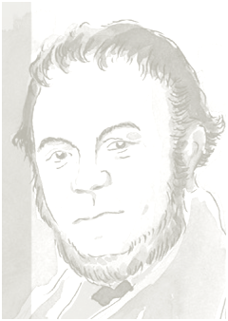
Stendhal
Hebdo

Slide 2
semaine du 21 au 25 janvier 2019
lundi 21 janvier:
Intra Muros: Aula Magna: Mat 3 et 4 en Chorale de 13h00 à14h00.
Projet Comédie-Club. Espace d’expression libre de 15h00 à 16h00.
CM1 Réunion voyage de Turin de 16H00 à 17H00.
Sortie: CM1 A,B,C au Théâtre Verdi voir “Il mio papa è Ulisse”
CE2 A et D au Palazzo Reale pour l’expo “Picasso Metamorfosi”

Slide 3
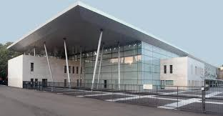
semaine du 21 au 25 janvier 2019
mardi 22 janvier:
Intra Muros:Aula Magna: Terminales, Présentation de le calendrier 2019 en 3 étapes.
De 17h00 à18h00. Pour les parents classes de terminale de 18h00 à 20h00.
Sortie: CE2B et C, au Palais royal pour l’expo “Picasso Metamorfosi”
Les 3èmes vont au Théâtre Carcano voir en V.O “Doctor Jekyll and Mr Hyde”
Prof.responsables: Mmes Radoia, Deluca.
Les 5èmes, au Conservatoire de Milan de 10H30 à 13H30. Prof.responsable: Mme Amico
Groupe de 3C et B, au Piccolo Teatro à 19h00. Profs responsables: Mme Lacroix, M Cholvy.

Slide 4
semaine du 21 au 25 janvier 2019
mercredi 23 janvier:
Intra Muros: Aula Magna: Cycle 3 dans le cadre de la CESC. Prévention internet avec Login Logout
De 8h00 à 12h30. Prof. responsable : Mme Pedico.
Sortie : Les 3èmes sont à Clavière pour un projet ski du 23 au 25
Prof.Responsables: Mme Pecis + Équipe E.p.s.
Jeudi :
Intra Muros: Aula Magna: Présentation de la réforme du bac et du lycée pour les parents des classes de 2nde.
De 18h00 à 20h00.
vendredi 25 janvier:
Intra Muros: Aula Magna: Terminales toutes séries, D.S Philosophie de 14h00 à 18h00.

Slide 5
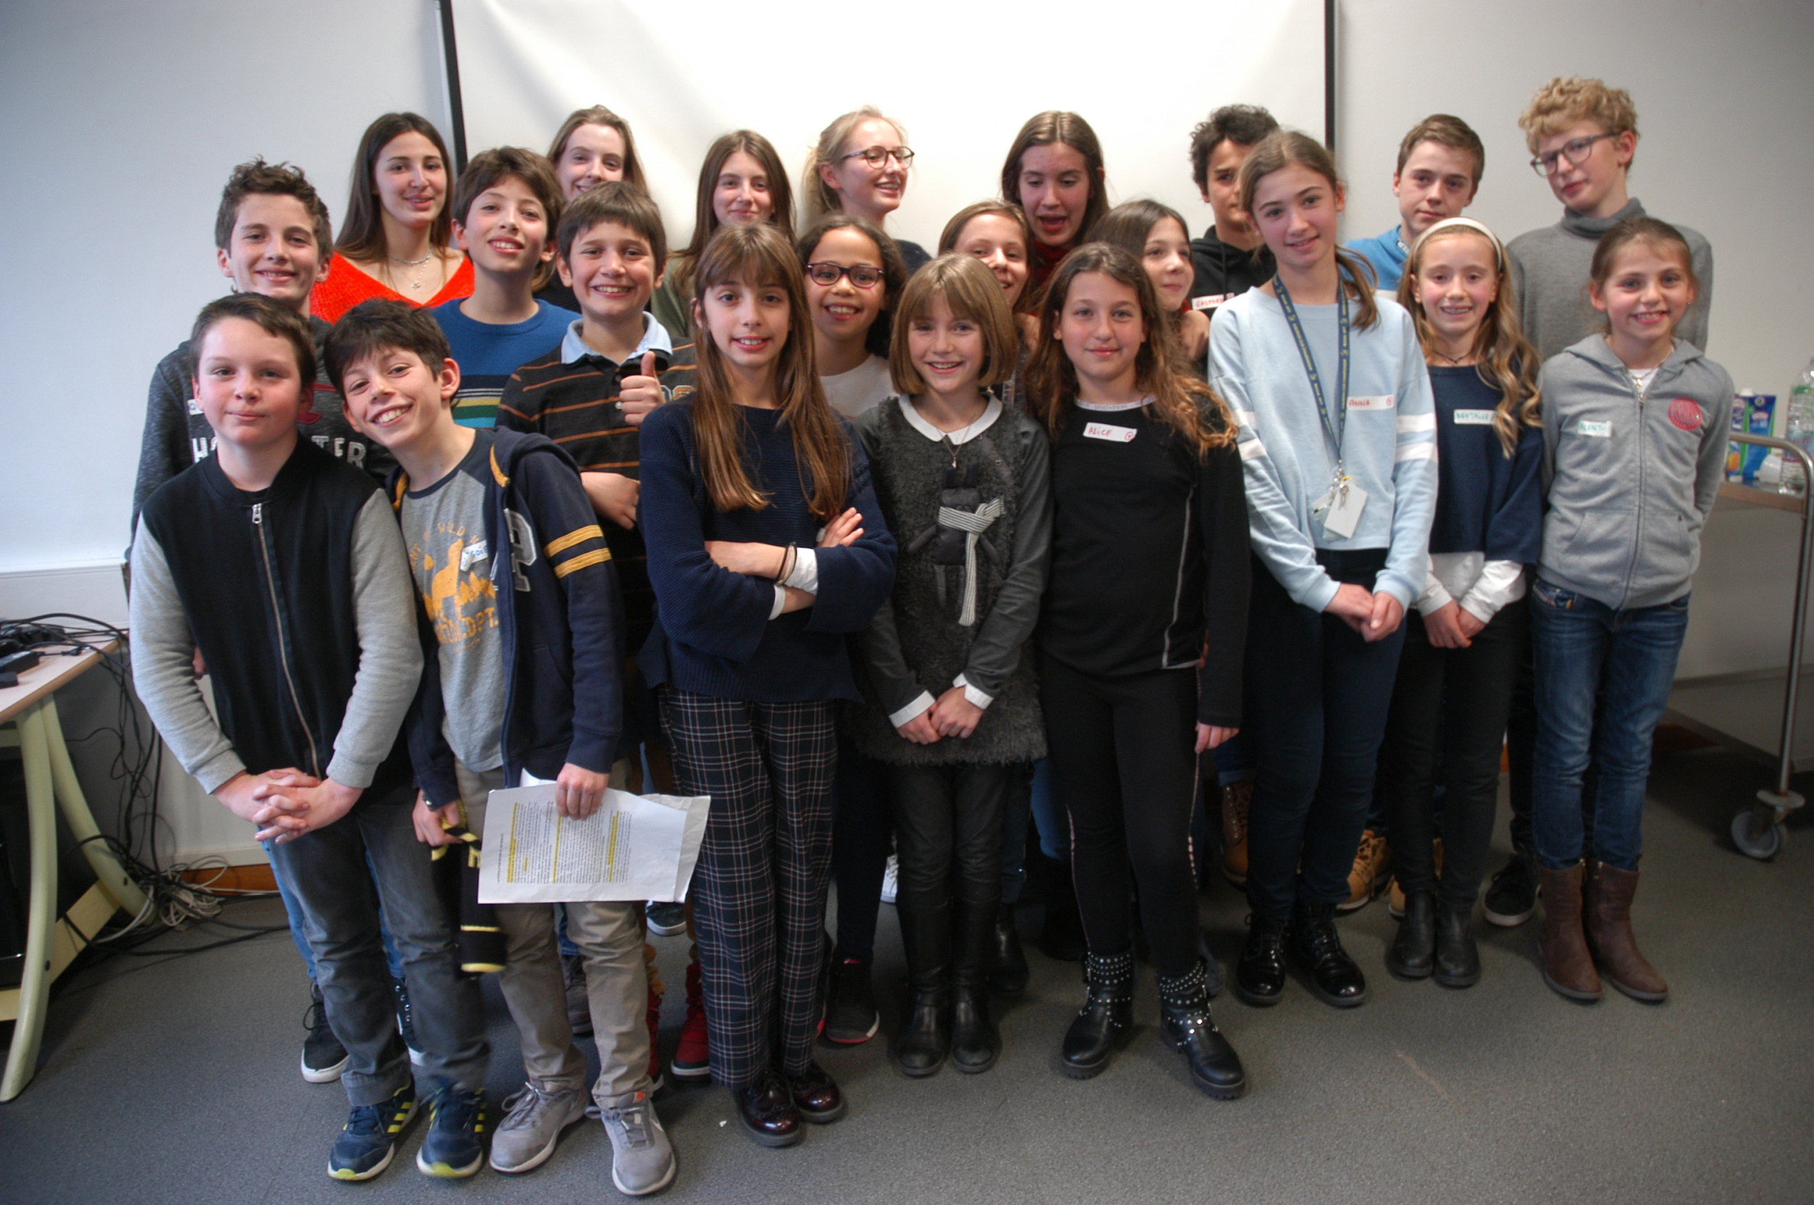
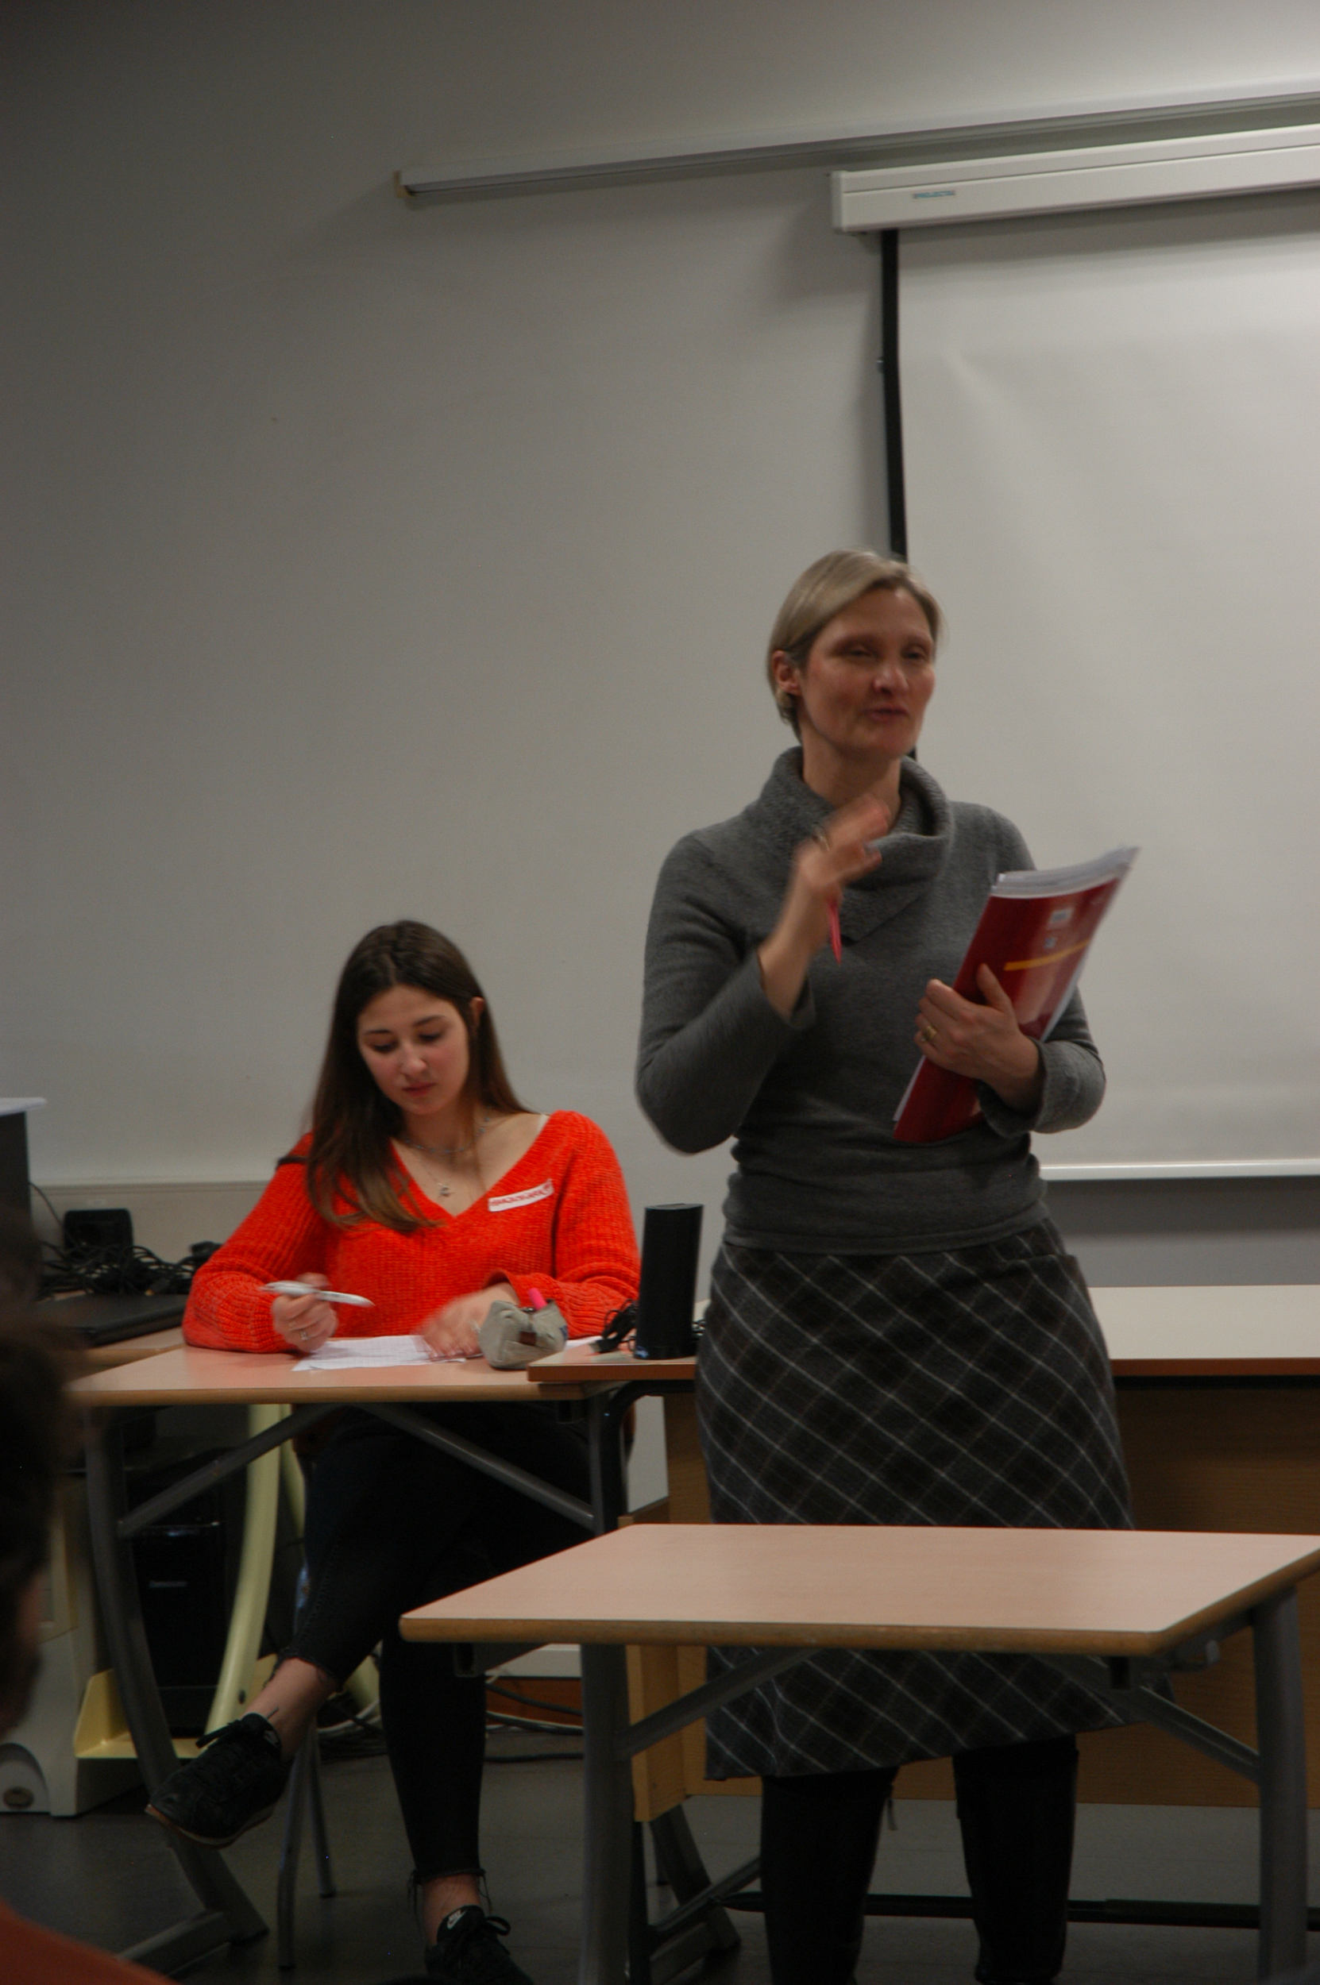
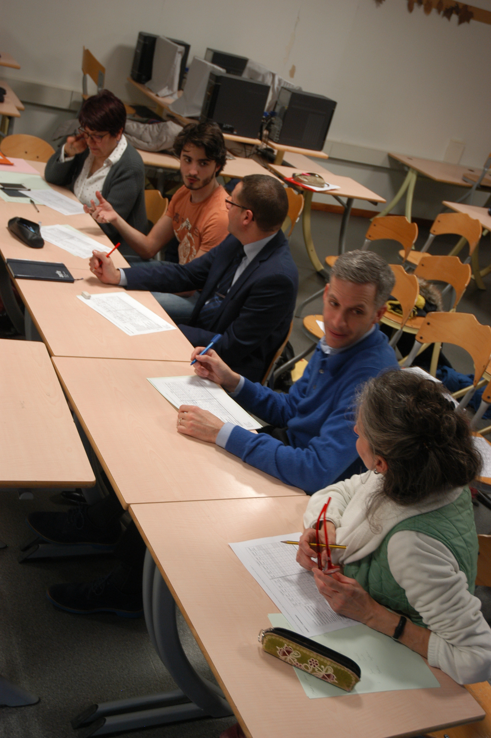
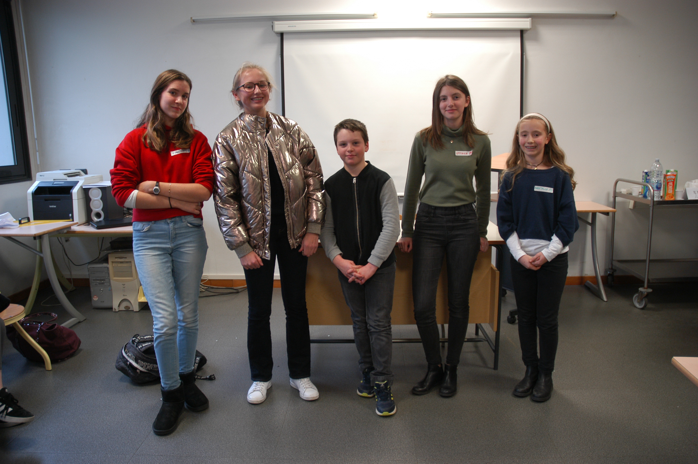
La Belle Équipe des candidats à cette action, Élèves de la CM à la 2de.
Un remerciement particulier aux mentors: Primaire: Mme Brassini
Secondaire: Mmes Adda et Deluca
Le Jury: Mmes Scarpa et Brassini
Ms Saura et Margulies(AALSMI)
Le Vice Président du Cvl: M. Gillio Tos
Les Lauréats Gagnants: animateur(ce)Faustine(6è)
Rose(2des)
Seront à Rome pour la 2ème phase, Quentin(CM2)
à Bilbao ensuite et pourquoi pas Ottavia(3è)
Paris pour la Finale!!Tous nos vœux pour une bonne réussite. Béatrice(6è)

Slide 6
Le POURSUIT LE PROJET APPARTENANCE ET SOLIDARITÉ.
Des SWEAT “Stendhal” à capuche en noir et en blanc de XS à XL
sont en vente à partir du lundi 17 décembre à 25.00€. au Foyer
Les bénéfices seront reversés à l’Association
“En route vers le Népal, de l’aide pour les enfants en place”
Idée et projet d’une ancienne Stendhalienne.

Slide 7
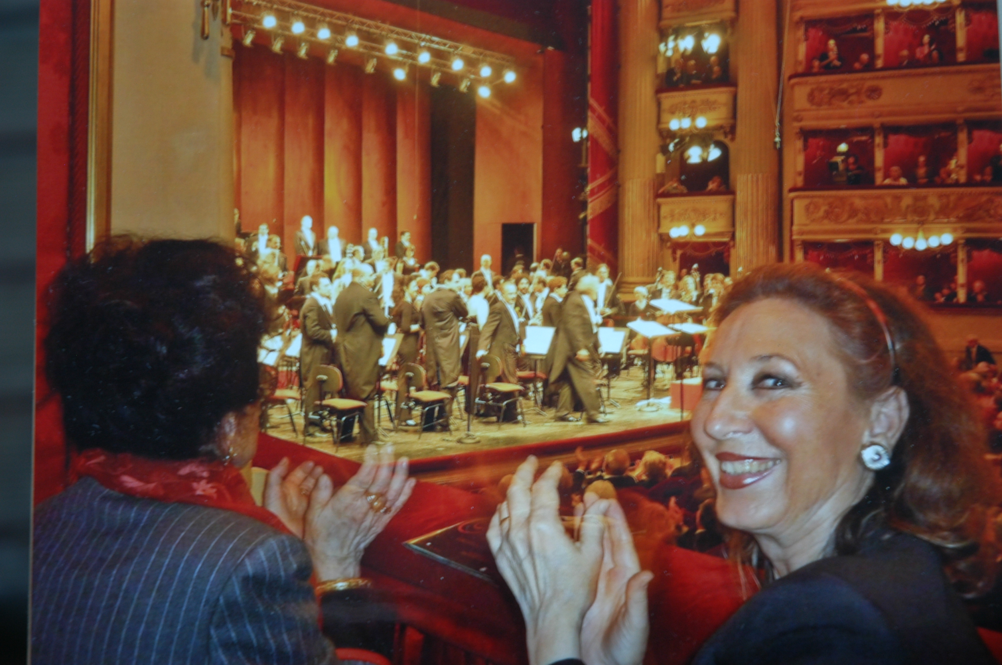
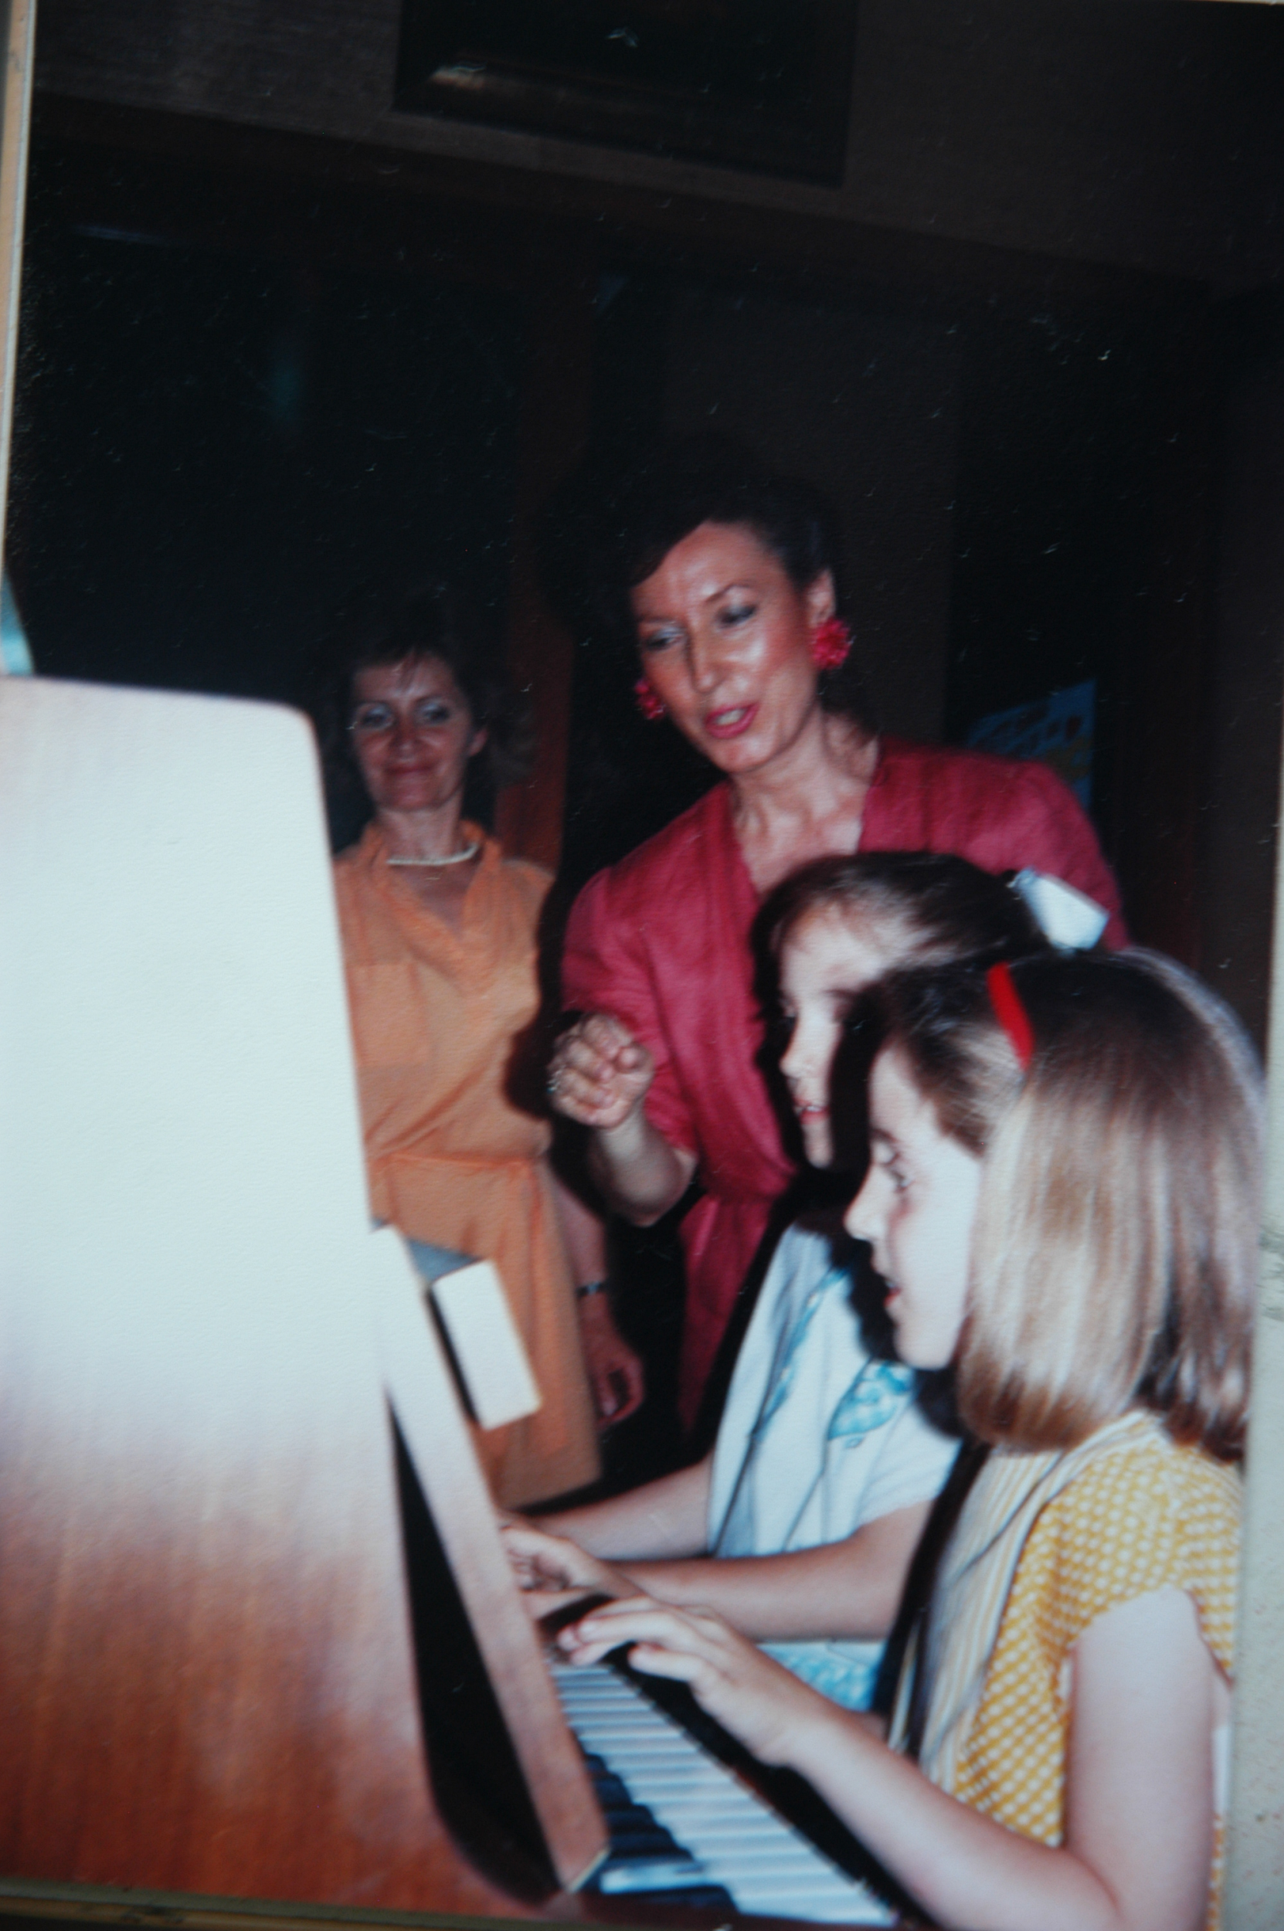
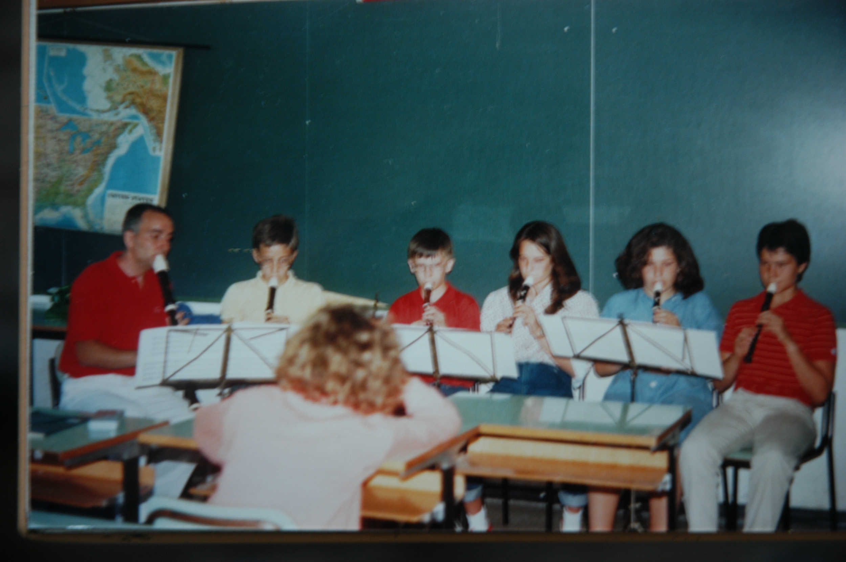
Info
Avez vous des Anciens dans votre famille?
contact: anciensstendhal.milan@gmail.com
Vous aussi vous serez ”Ancien” de Stendhal un jour.
La bourse d’étude musicale “Claudia Colombo” est en passe de se mettre
en place, des documents seront remis aux parents via web,
à remplir et à retourner à l’Association des Anciens de Stendhal.
BONNE PARTICIPATION
Aux talents Stendhaliens

Slide 8
Les candidats élèves de 2des, 7 en tout sont sélectionnés pour le projet ADN Monde, auront en début
de semaine les documents (élèves et parents) inhérents au projet à renseigner et à rendre avant le 25 janvier.
Mlle. Mondellini Viola
M.De Munck Luca
M.Fabre bruot Alexandre
M.Magliari Marc
M.Pepe Federico
M. Grillo Luca
M. Viallet Damien

